Slide 1
Herencia
Bach. Daniel Pérez Morera

Slide 2
Herencia
La herencia permite que una clase (llamada clase hija) derive atributos y métodos de otra clase (llamada clase padre).
Esta característica es fundamental para la reutilización del código y simplifica el mantenimiento, facilitando la construcción de programas escalables y eficientes.

Slide 3
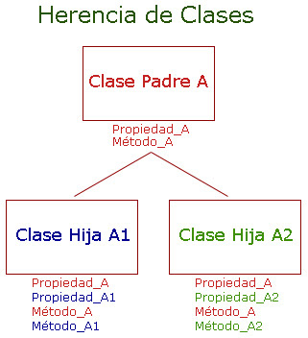
Herencia

Slide 4
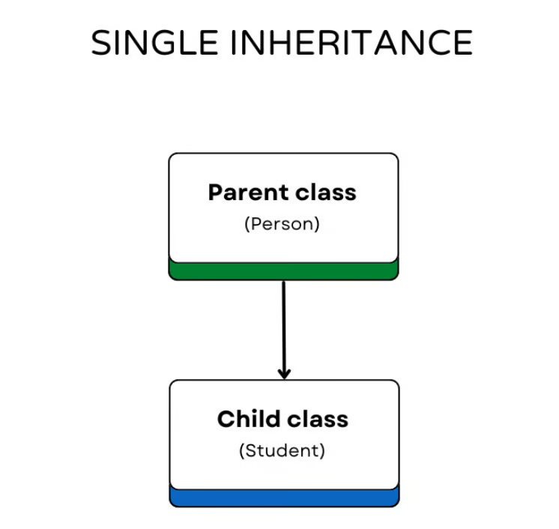
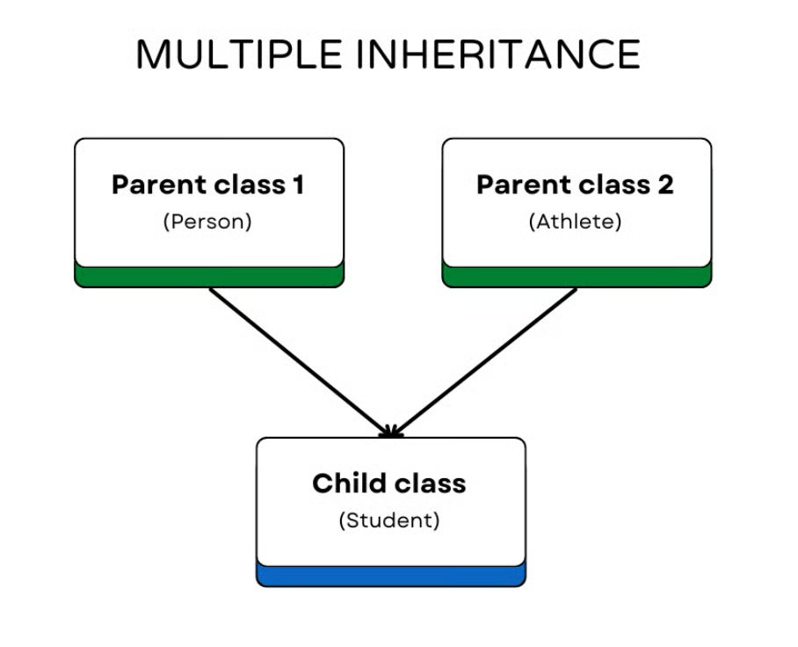
Tipos de Herencias
Herencia única
Herencia múltiple

Slide 5
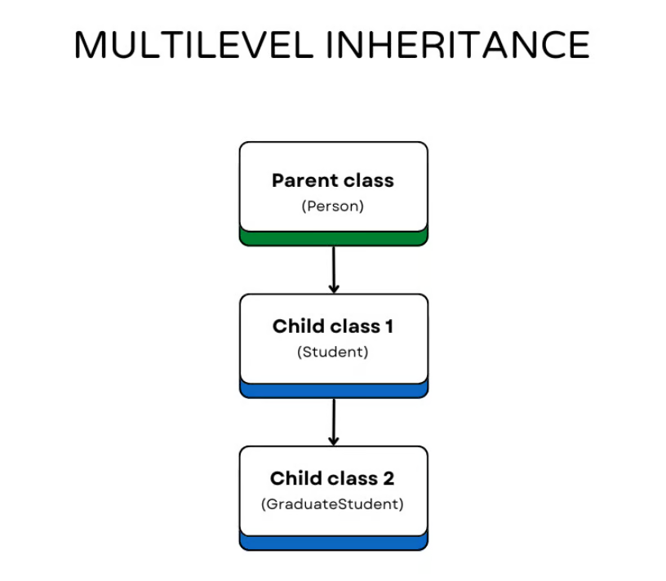
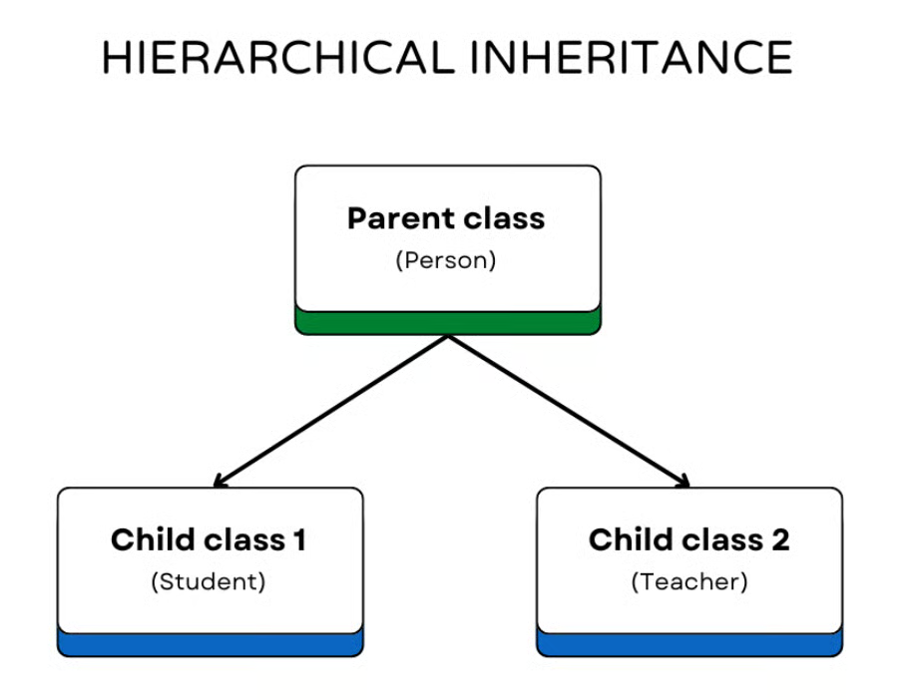
Tipos de Herencias
Herencia multinivel
Herencia jerárquica

Slide 6
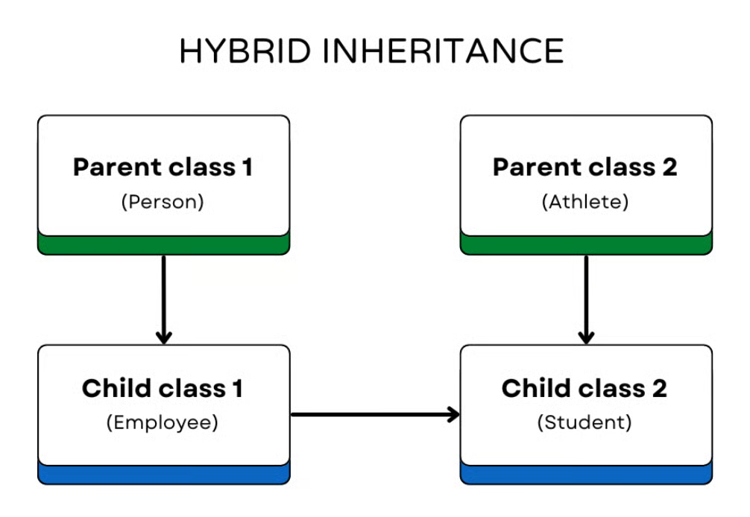
Tipos de Herencias
Herencia híbrida

Slide 7
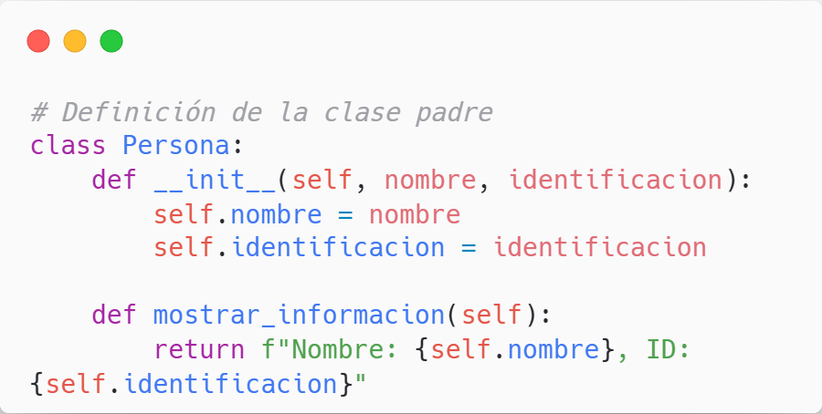
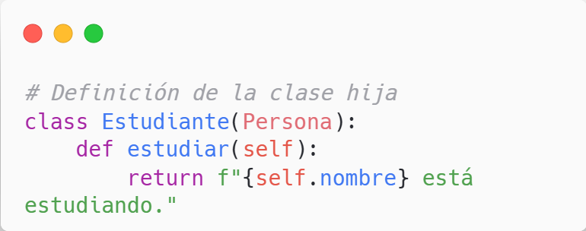
Crear una clase padre y una clase hija
Crear la clase padre
Crear la clase hija

Slide 8
Ventajas y limitaciones de la herencia
Ventajas
limitaciones
Reutilización: Con la herencia puedes escribir código una vez en la clase padre y reutilizarlo en las clases hijas.
Simplicidad: La herencia modela las relaciones con claridad.
Escalabilidad: También añade nuevas funciones o clases hijo sin afectar al código existente.
Complejidad: Demasiados niveles de herencia pueden hacer que el código sea difícil de seguir.
Dependencia: Los cambios en una clase padre pueden afectar involuntariamente a todas las subclases.
Uso indebido: Utilizar la herencia cuando no es lo más adecuado puede complicar los diseños.

Slide 9
Técnicas avanzadas de herencia en Python

Slide 10
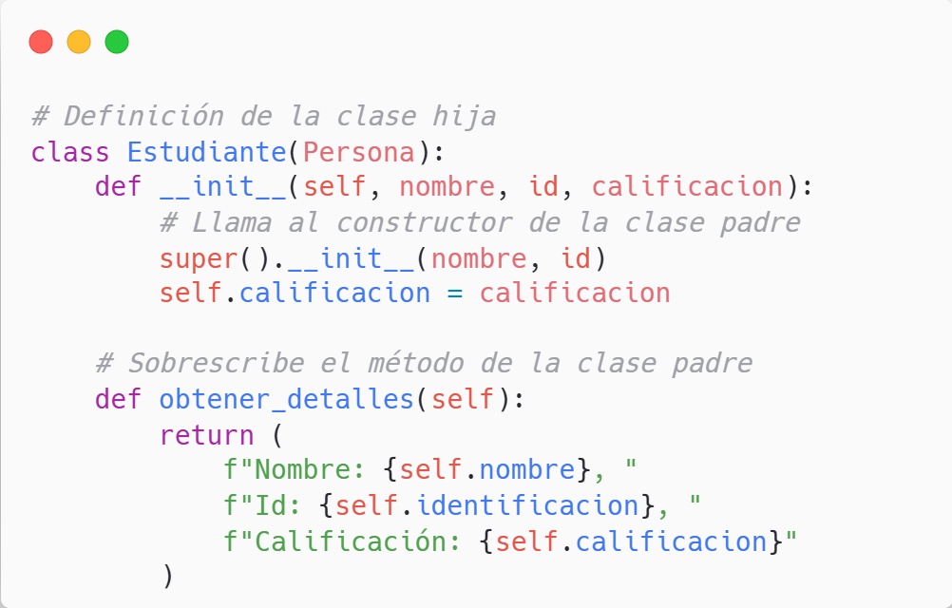
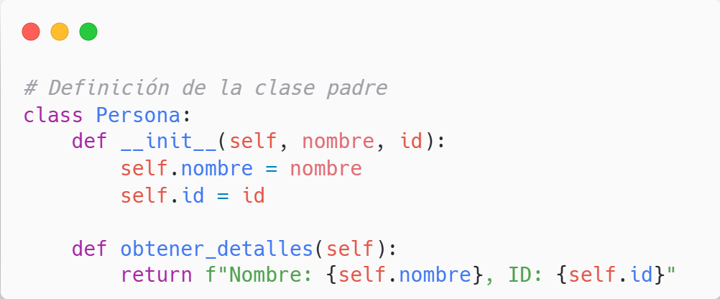
Sobrescribir métodos
Permite a una clase hija proporcionar una implementación específica para un método ya definido en su clase padre.
Esto es útil cuando el comportamiento heredado no cumple totalmente los requisitos de la clase hija.

Slide 11
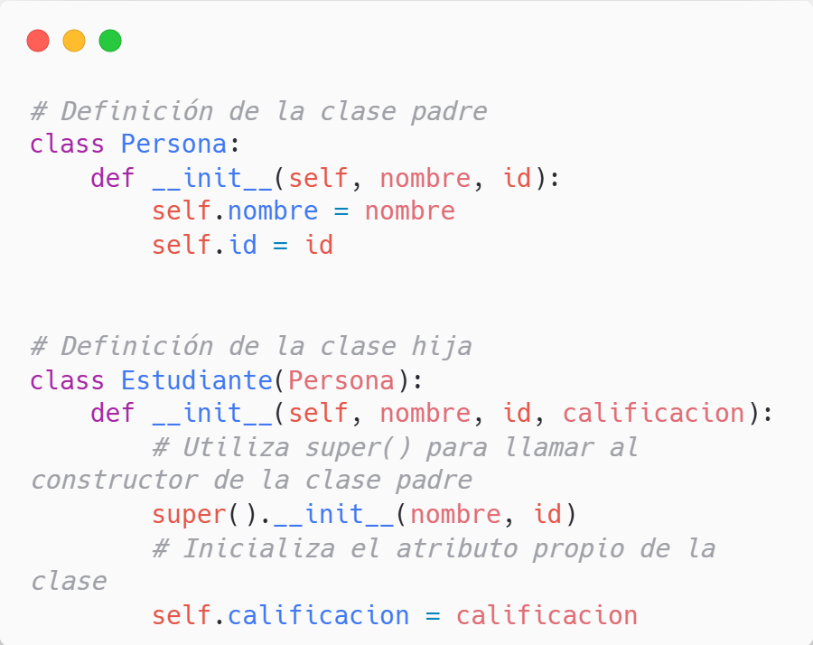
Inicialización de los padres
La función super() se utiliza para llamar a métodos de la clase padre desde la clase hija.
Entonces, ¿por qué utilizamos la función super()? Utilizamos la función super porque queremos llamar e inicializar el constructor de la clase padre.

Slide 12
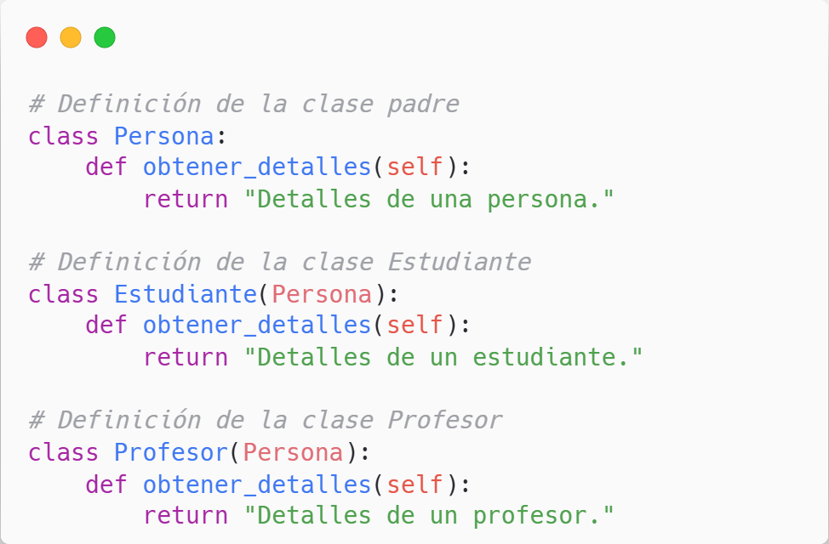
Polimorfismo
Polimorfismo significa que distintas clases utilicen el mismo nombre de método, pero cada una puede implementar ese método de forma distinta.
El polimorfismo nos ayuda a escribir código que puede funcionar con objetos de clases diferentes, aunque esas clases tengan comportamientos distintos

Slide 13
Actividad 2: Sistema de Personas
Una universidad desea desarrollar un sistema sencillo para administrar la información de las personas que forman parte de la institución. Utilice los conceptos de herencia para implementar la siguiente solución.
Requisitos:
Cree una clase Persona con los atributos:
nombre
identificación
Agregue el método obtener_detalles() que devuelva la información de la persona.
Cree una clase Estudiante que herede de Persona e incluya el atributo carrera.
Cree una clase Profesor que herede de Persona e incluya el atributo departamento.
Sobrescriba el método obtener_detalles() en las clases Estudiante y Profesor.
Implemente una función llamada imprimir_detalles(persona) que reciba un objeto e imprima el resultado de obtener_detalles().
En el programa principal:
Cree 2 estudiantes y 2 profesores.
Guarde todos los objetos en una lista.
Recorra la lista utilizando un ciclo for e imprima la información de cada objeto.

